Slide 1
Телевизионная
Документалистика
Урок изобразительного искусства
в 8 классе

Slide 2
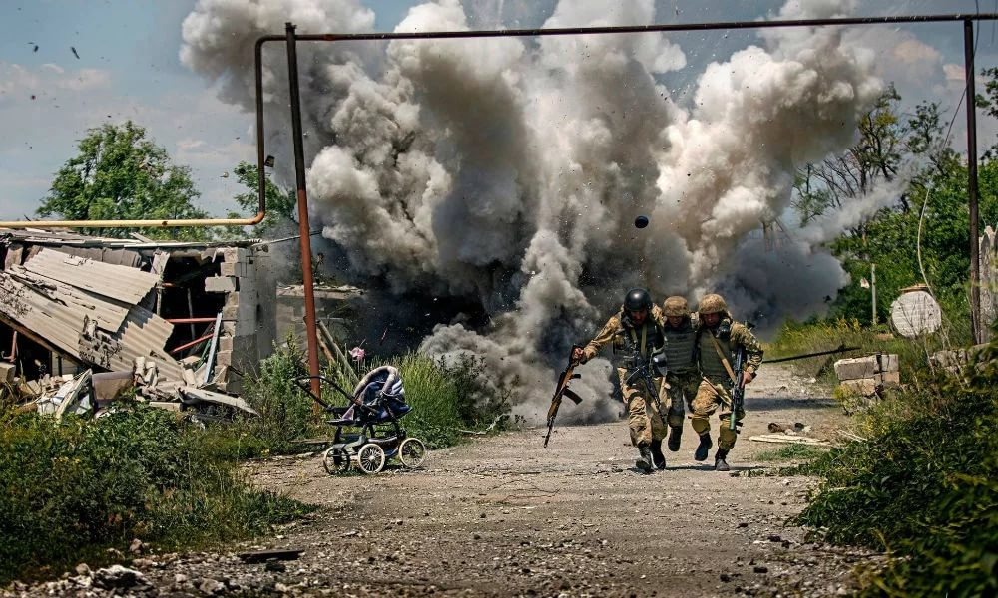
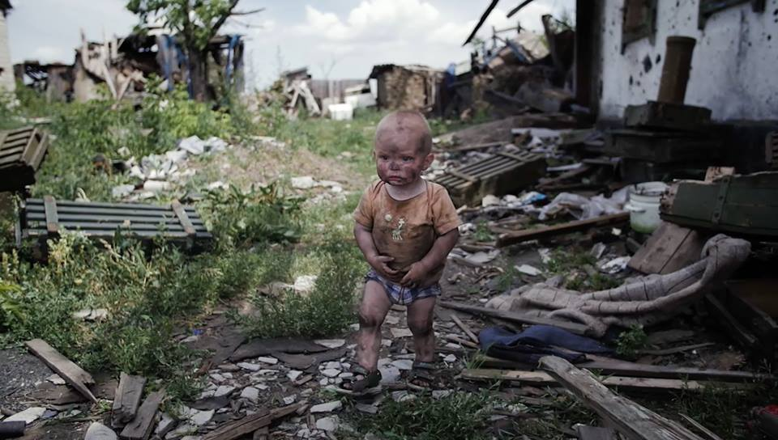
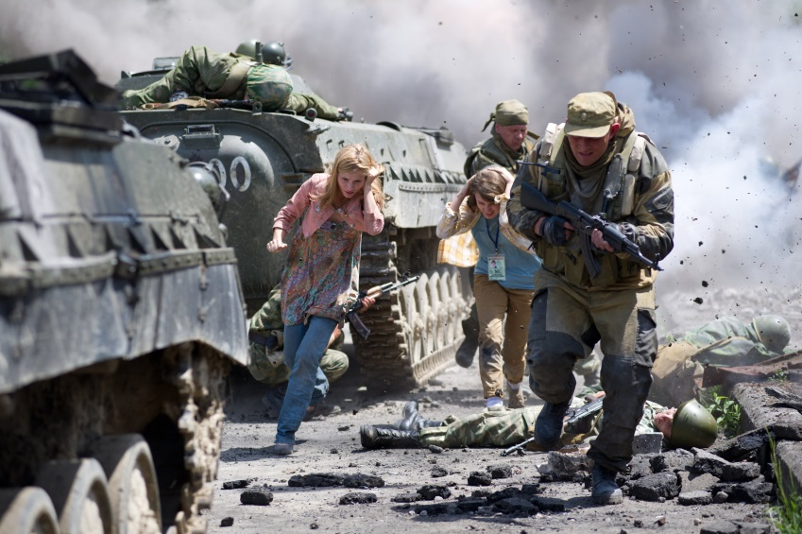
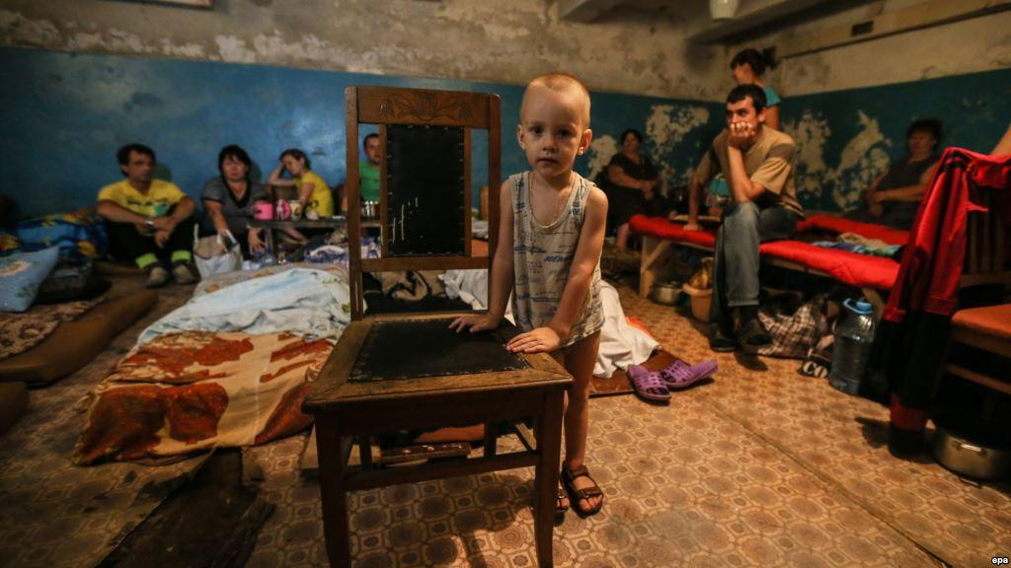
Задача телевидения:
создавать на экране реальную, документально точную картину мира.

Slide 3
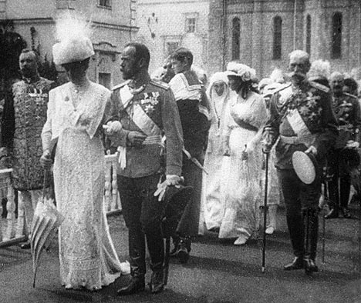
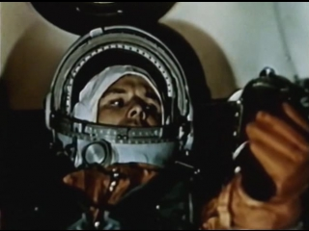
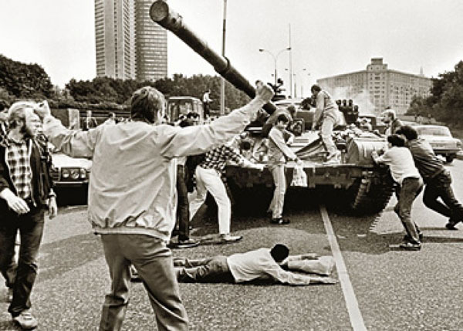
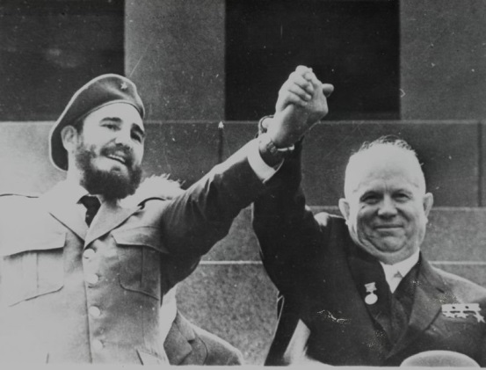
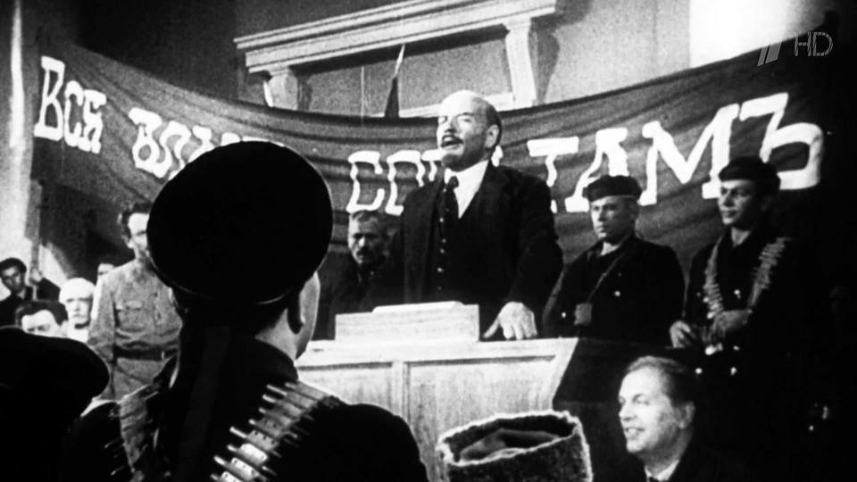
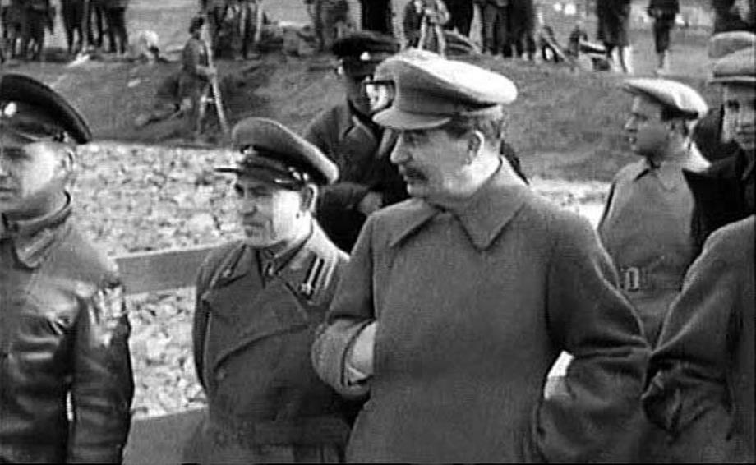
Информационно- событийный жанр тесно связан с документальным кино

Slide 4
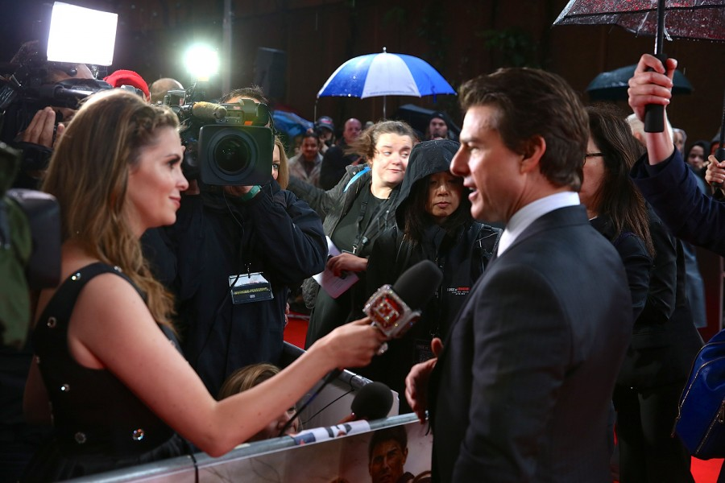
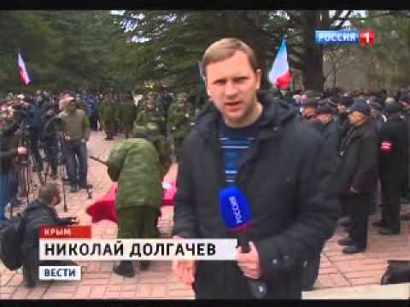
Формы документального кино:
ИНТЕРЬВЬЮ
РЕПОРТАЖ

Slide 5
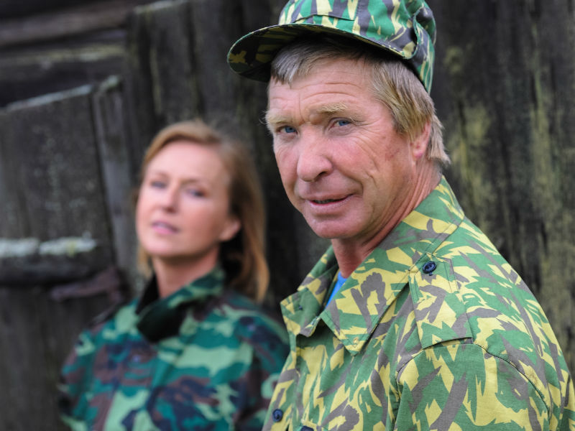
Цель документального кино:
передать правду жизни, показать настоящего человека, не актера, реальное событие, не инсценировку
Фильм Андрея Кончаловского «Белые ночи почтальона Алексея Тряпицына». Сценарий фильма о жизни реального сельского почтальона из кенозерской деревни Косицина близ Вершинино в Архангельской области
Фильм Андрея Кончаловского
«Белые ночи почтальона Алексея Тряпицына».

Slide 6
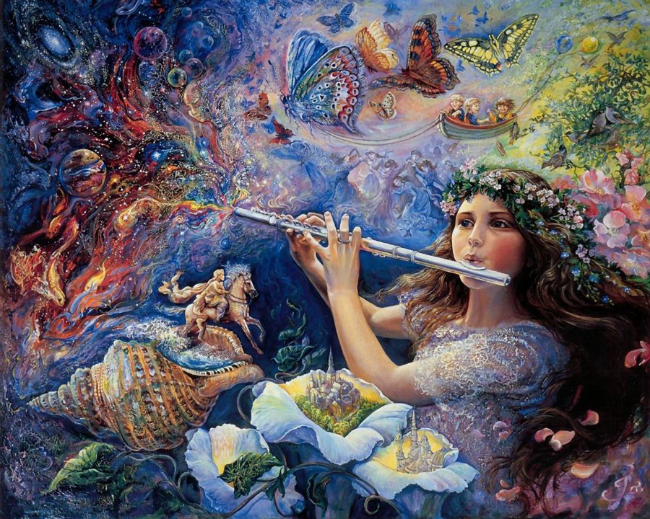
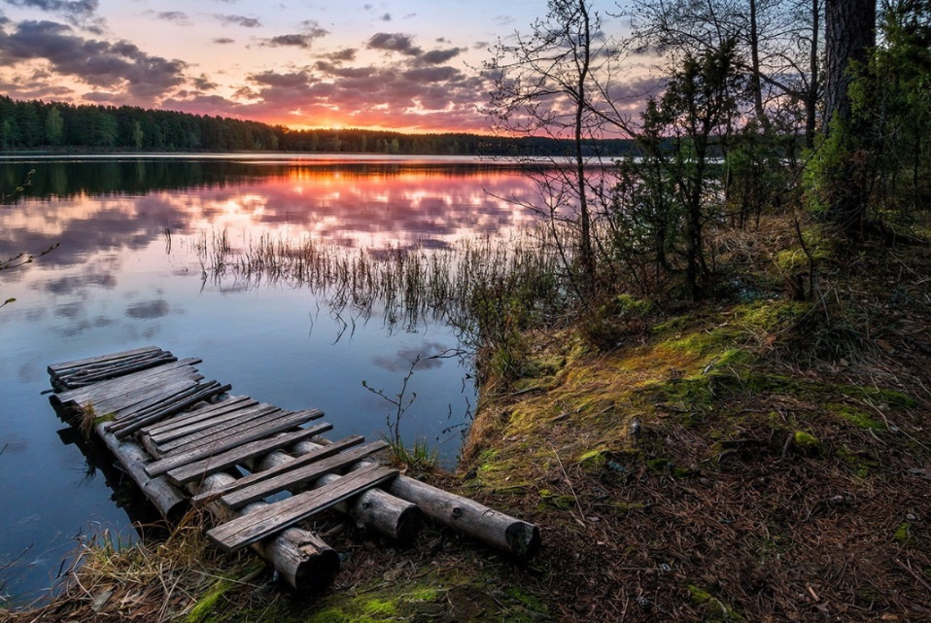
По своим выразительным средствам документальный фильм больше связан с фотографией нежели с живописью
в живописи фантазия художника безгранична
оператор использует только реальное изображение мира

Slide 7
В современной документалистике выделяют восемь основных жанров:
Основные жанры документального кино
видовой фильм на различные темы
Кинохроника
беседа
монолог
фильм-исследование
Интервью
фильм-обозрение
фильм-биография

Slide 8
Кинохроника — оперативная кино-информация (репортаж) об актуальных событиях и фактах современной жизни. Телевизионная кинохроника телерепортаж, передаваемый в видеозаписи
Видовой фильм— географический, географо -этнографический, краеведческий фильм. Первый видовой фильм снят во Франции в 1895, в России в 1907. (географический, географо-этнографический, краеведческий фильм)
Беседа – фильм, снятый в форме диалога или полилога, нередко со вставкой коротких видеосюжетов, фотоматериалов
Монолог – разновидность фильма-беседы, обычно в форме повествования от первого лица о каком-то событии, периоде в истории, факте, автобиографии, другом человеке и т.п.

Slide 9
Фильм-исследование – узконаправленный документальный фильм, являющийся отражением какого-либо научно-исследовательского процесса, мониторинга природного явления, анализа происходящего события и т.д.
Фильмы в жанре беседа и интервью, которые построены на живом общении с людьми, полны сюрпризов и практически не могут контролироваться режиссёром.
Фильм-обозрение – это информация о каких-то событиях, каждое из которых сопровождается аналитическими пояснениями.
Фильм-биография – рассказ о жизни известной личности, внёсший определённый вклад в развитие какой-либо сферы или оказавшей влияние на ход исторических событий.

Slide 10

Сегодня жанры документального кино продолжают развиваться. Они все теснее переплетаются между собой и преобразуются в более совершенные.
В современной документалистике успешно используются новейшие технологии, спецэффекты, компьютерные программы и многое другое. Но при всём этом создатели документальных фильмов стремятся отразить в своих работах реальность, чтобы донести её до зрителя. Именно поэтому интерес к ним по-прежнему не ослабевает.

Slide 11
Задание:
Выбрать один из жанров документального кино:
Кинохроника
Видовый фильм (географический фильм)
Интервью
Фильм-исследование
Фильм-обозрение
Выполните рисунок в виде кадра из фильма
Например, Парад Победы, Первый полет в космос, Дикая природа, Африканское сафари и т.д.

